Slide 1
ПРЕЗЕНТАЦИЯ ОБЩЕРАЗВИВАЮЩЕЙ
ПРОГРАММЫ
«СИНТЕЗАТОР»

Slide 2
Общеразвивающая программа «Синтезатор»
Реализуется на основе «Рекомендаций по организации образовательной и методической деятельности при реализации общеразвивающих программ в области искусств», направленных письмом Министерства культуры Российской Федерации от 21.11.2013 № 191-01-39/06-ГИ.
Срок освоения программы 4 года.
При успешном освоении полного курса обучения обучающемуся может быть предложена программа углубленного уровня рассчитанная на 4 года.
Возраст детей, поступающих в 1 класс от 6,5 до 14 лет.

Slide 3
УЧЕБНЫЙ ПЛАН
№ п/п | Наименование предметной области/учебного предмета | Годы обучения (классы), количество аудиторных часов в неделю |  |  |  | Промежуточная и итоговая аттестация (годы обучения, классы)
 |  | I | II | III | IV
1. | Учебные предметы исполнительской подготовки: | 3 | 3 | 3 | 3
1.1 | Специальность (синтезатор) | 2 | 2 | 2 | 2 | I, II, III, IV
1.2. | Хоровой класс | 1 | 1 | 1 | 1
2. | Учебные предметы историко-теоретической подготовки: | 2 | 2 | 2 | 2
2.1. | сольфеджио | 1 | 1 | 1 | 1
2.2. | слушание музыки | 1 | 1 | 1 | 1
3. | Учебный предмет по выбору: | - | 1 | 1 | 1
3.1. | Ансамбль | - | 1 | 1 | 1
 | Всего: | 5 | 6 | 6 | 6

Slide 4
Предмет «Специальность»
Цель – развитие творческих способностей и индивидуальности учащегося, овладение знаниями и представлениями о исполнительстве, формирование практических умений и навыков игры на синтезаторе, устойчивого интереса к самостоятельной деятельности в области музыкального искусства.
Результаты освоения
•владение основными приемами звукоизвлечения, умение правильно использовать их на практике,
•умение исполнять произведение в характере, соответствующем данному стилю и эпохе, анализируя свое исполнение,
•умение самостоятельно разбирать музыкальные произведения.
Форма проведения учебных аудиторных занятий: индивидуальная,

Slide 5
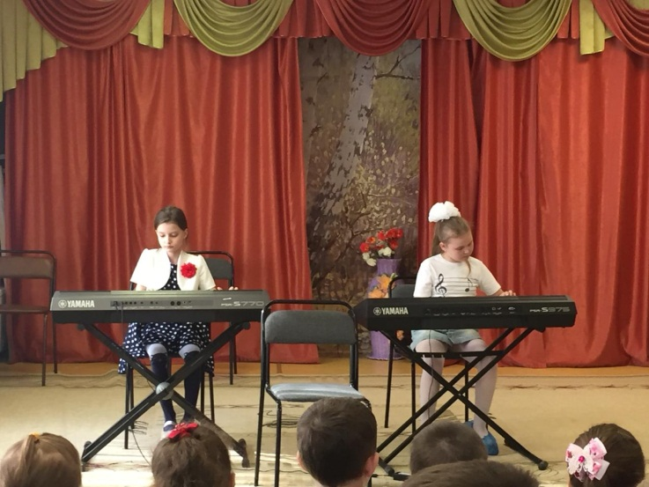
Предмет «Ансамбль»
Целью обучения учебного предмета « Ансамбль» является развитие музыкально-творческих способностей обучающихся на основе приобретенных ими знаний, умений и навыков ансамблевого исполнительства.
Результаты освоения
наличие у обучающегося интереса к музыкальному искусству, самостоятельному музыкальному исполнительству, совместному музицированию в ансамбле с партнерами;
наличие навыка совместного для партнеров чувства ритма;
наличие навыка слухового контроля при ансамблевом музицировании;
наличие умений по чтению с листа музыкальных произведений
Форма занятий мелкогрупповая от 2 человек

Slide 6
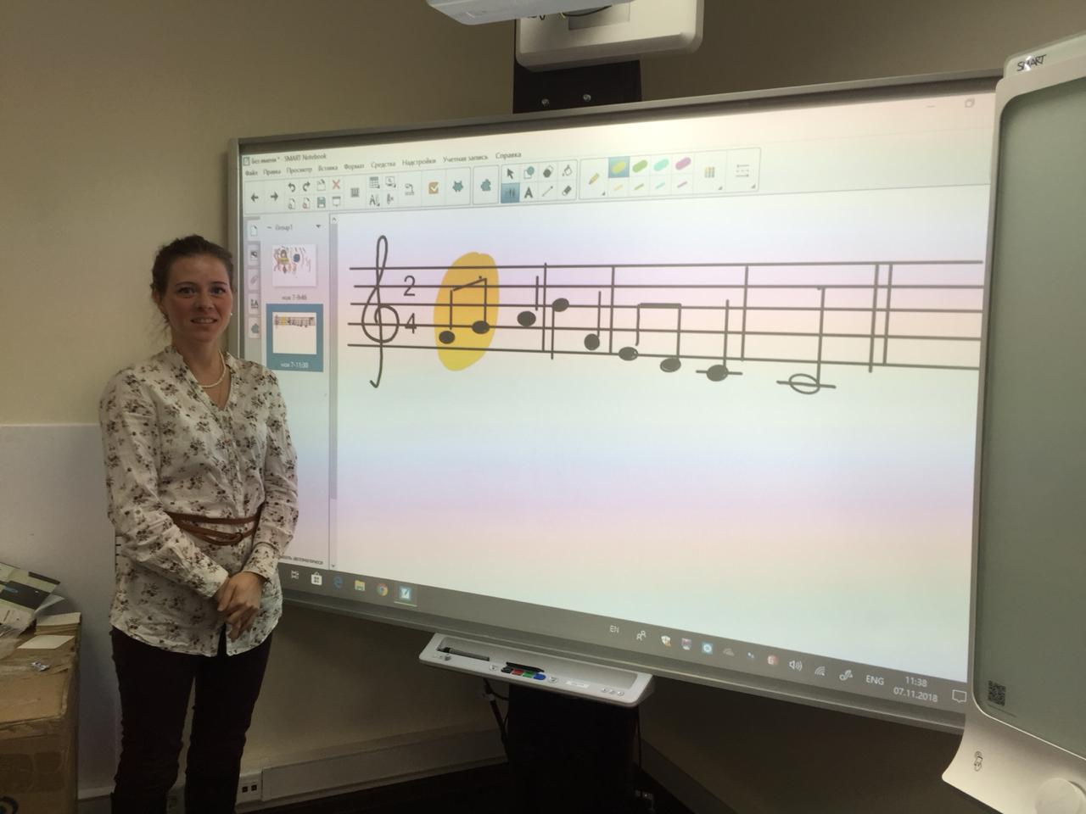
Предмет «Сольфеджио»
Цель обучения по предмету сольфеджио – обеспечение развития творческих способностей и индивидуальности учащегося, овладение знаниями и представлениями в области теории музыки, формирование устойчивого интереса к самостоятельной деятельности в области музыкального искусства.
Результаты освоения
формирование комплекса знаний, умений и навыков, направленного на развитие у обучающегося музыкального слуха и памяти, чувства метроритма, музыкального восприятия и мышления, художественного вкуса, формирование знаний музыкальных стилей;
воспитание стремления к практическому использованию знаний и
умений, приобретенных на занятиях, в быту, в досуговой
деятельности.
Форма проведения занятий по предмету «Сольфеджио»: мелкогрупповая.

Slide 7
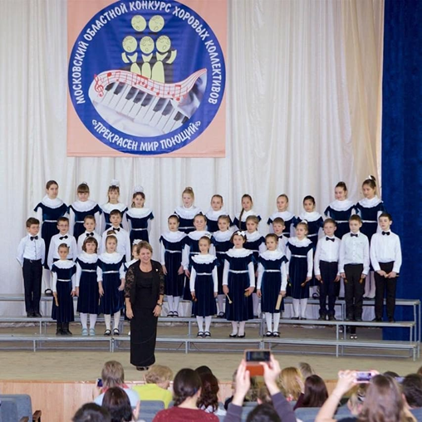
Предмет «Хор»
Учебный предмет «Хор» направлен на приобретение обучающимися знаний, умений и навыков хорового пения, получение ими художественного образования, а также на эстетическое воспитание и духовно-нравственное развитие ученика.
Форма проведения учебных аудиторных занятий: групповая.

Slide 8
Предмет «Хор»

Slide 9
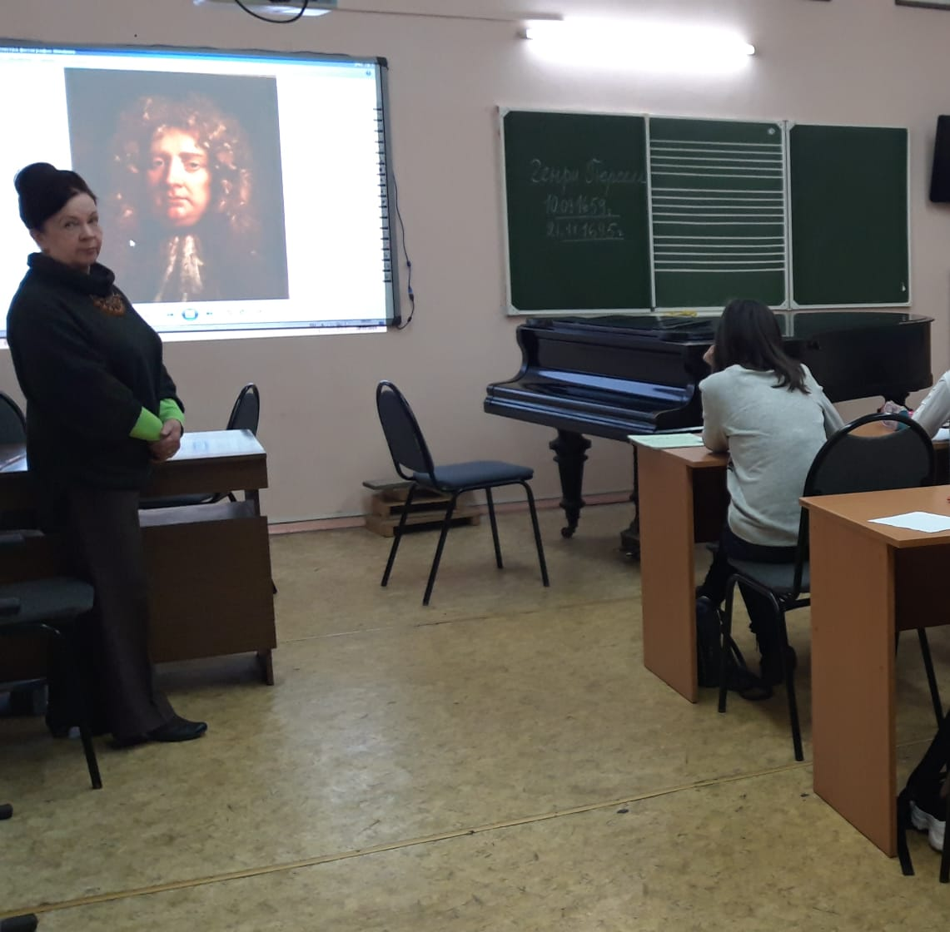
Предмет «Слушание музыки»
Целью предмета является развитие музыкально-творческих способностей учащегося на основе формирования комплекса знаний, умений и навыков, позволяющих самостоятельно воспринимать, осваивать и оценивать различные произведения отечественных и зарубежных композиторов.
Результат освоения
сформированный комплекс знаний, умений и навыков, отражающий наличие у обучающегося музыкальной памяти и слуха, музыкального восприятия и мышления, художественного вкуса, знания музыкальных стилей, владения профессиональной музыкальной терминологией, определенного исторического кругозора.
Форма проведения занятий по предмету «Слушание музыки»: мелкогрупповая.

Slide 10
Участие в региональных, всероссийских и международных конкурсах

Slide 11
Участие в концертной деятельности

Slide 12
Поддержка одаренных детей
Победители конкурсов могут быть представлены к получению стипендий:
Именная стипендия Губернатора Московской области для одаренных детей 27 тыс. руб.
Стипендия Губернатора Московской области для одаренных детей с ОВЗ
4-6 тыс. руб. ежемесячно
3. Муниципальная стипендия

Slide 13
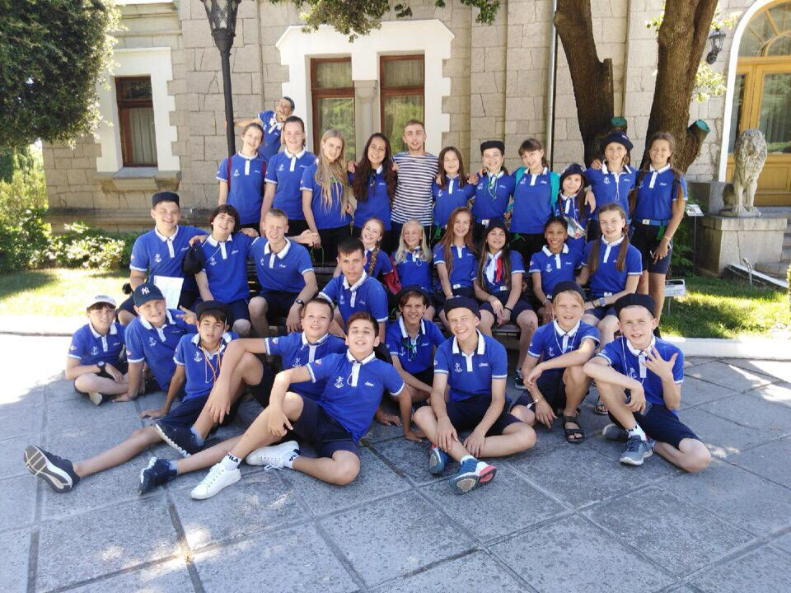
Путевки во всероссийские детские центры «Сириус», «Артек», «Орленок»

